Slide 1
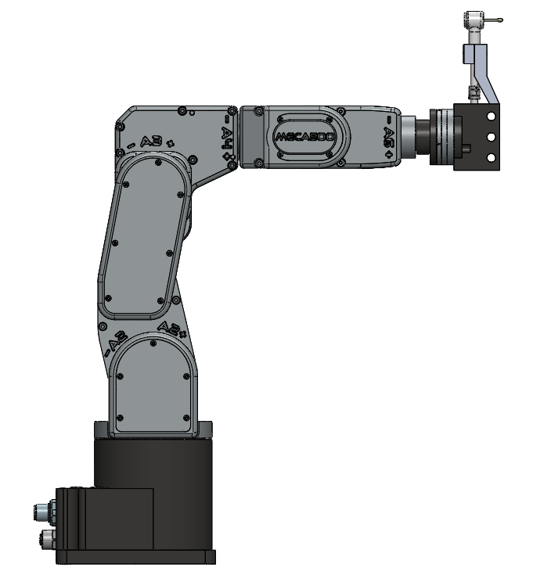

Slide 2
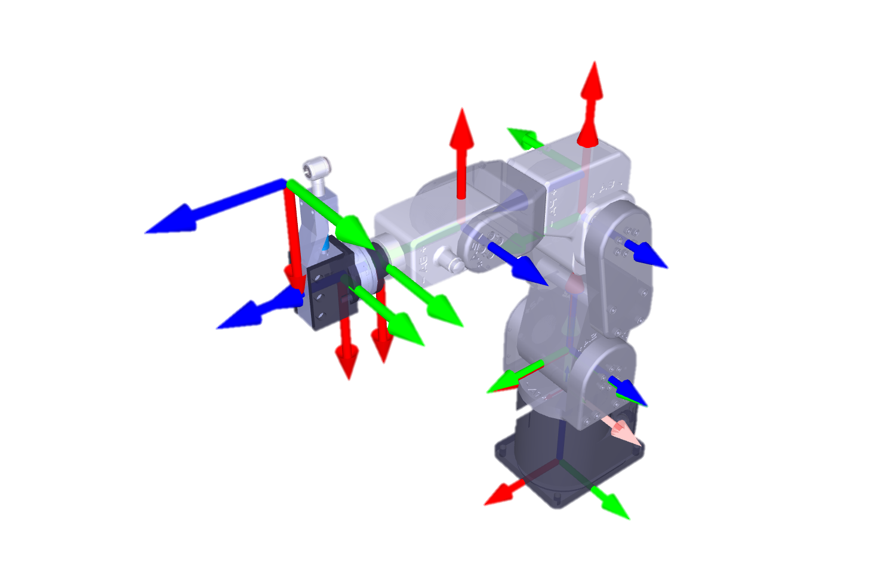

{H}
{4}
{6}
{5}
{3}
{S}
{1},{2}
{0}

Slide 3
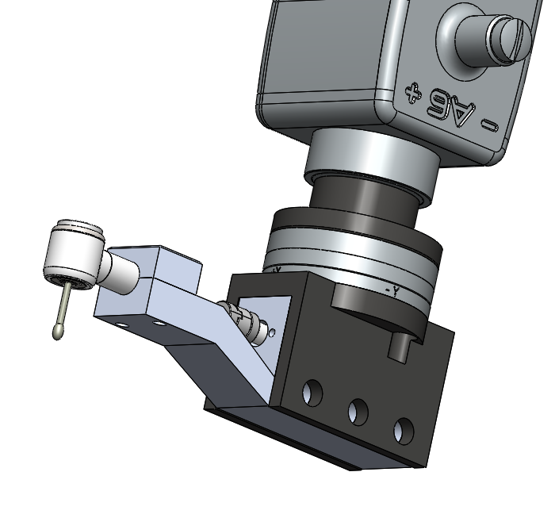

{6}
{H}

Slide 4


{6}
t
{H}

Slide 5
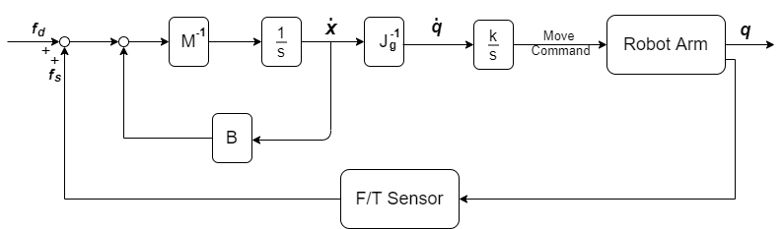
Admittance Control

Slide 6
